Slide 1
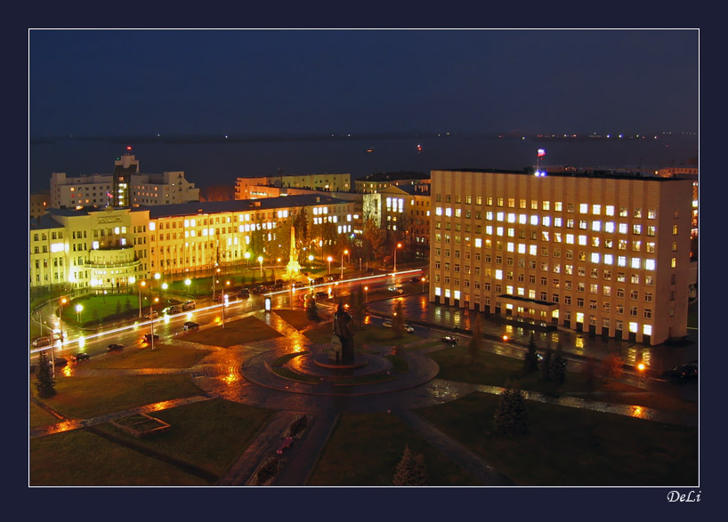
Архангельск нашего времени

Slide 2
Герб Архангельска

Slide 3
Архангел Михаил

Slide 4
Памятник Петру 1

Slide 5
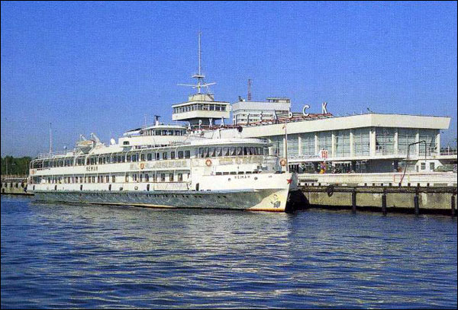
Морской речной вокзал

Slide 6
Гостиный двор-торговое и оборонительное сооружение (1668 -год основания)

Slide 7
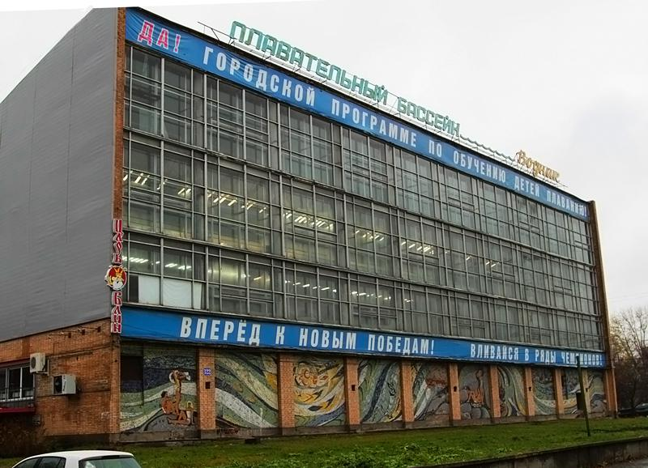
Дворец спорта и бассейн водник

Slide 8
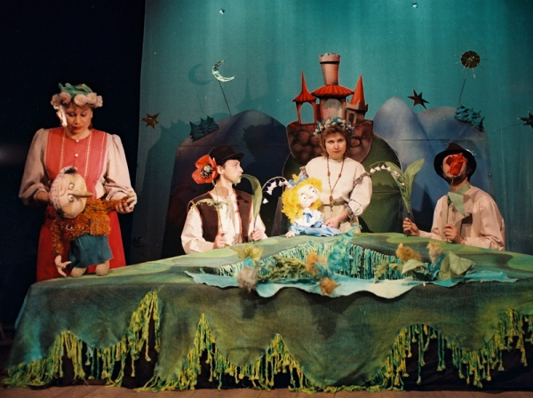
Театр кукол основался в 1933 году

Slide 9
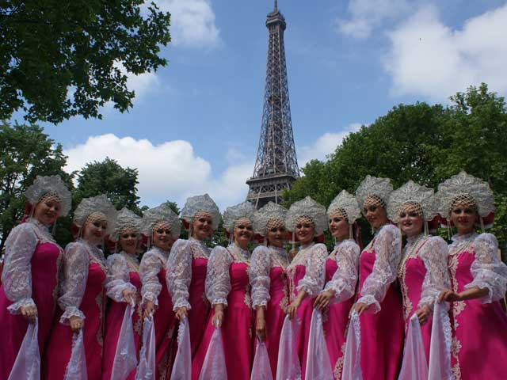
Северный народный хор

Slide 10
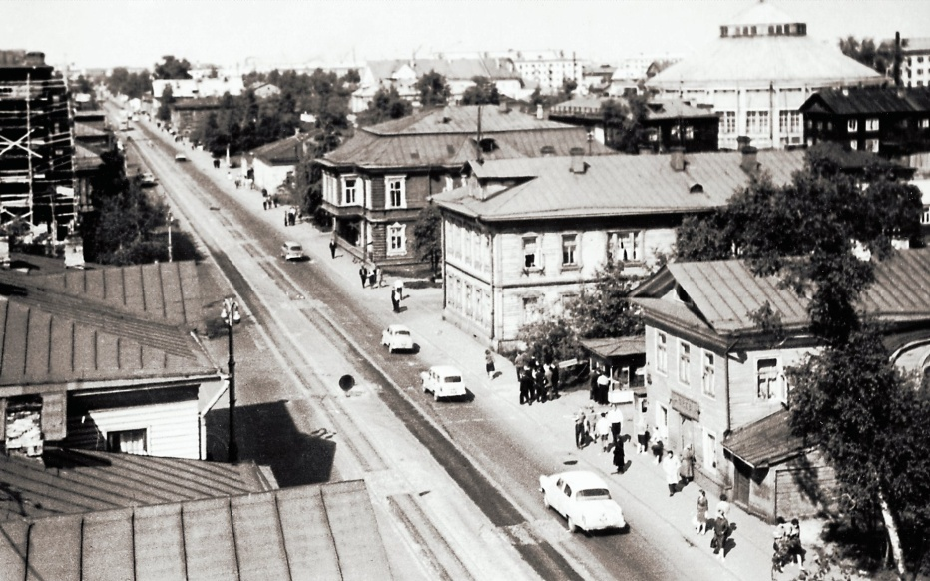
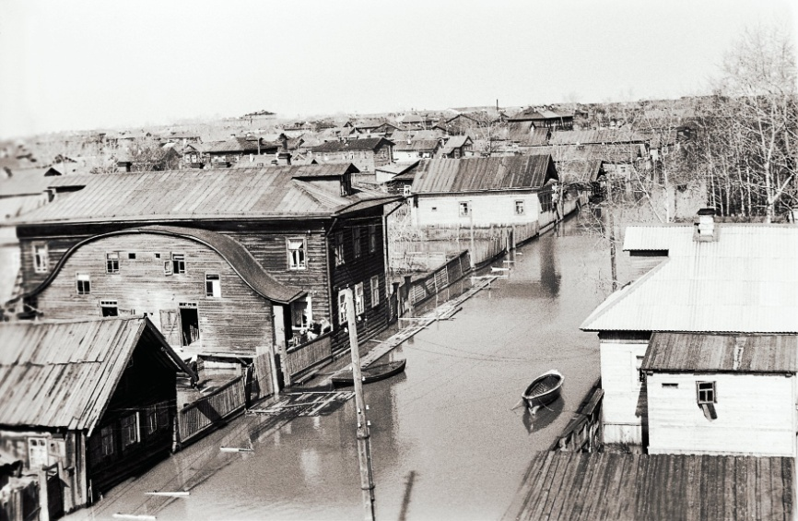
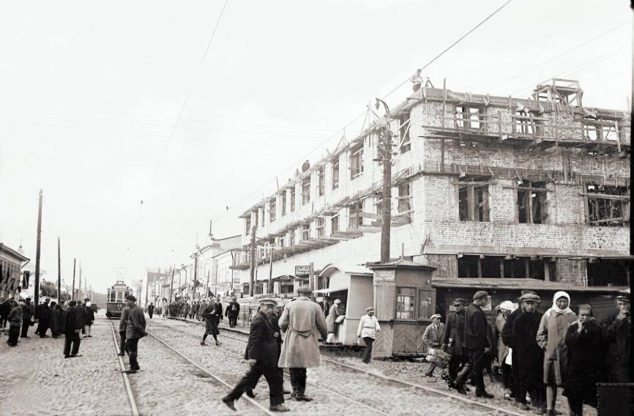
Виды старого Архангельска

Slide 11
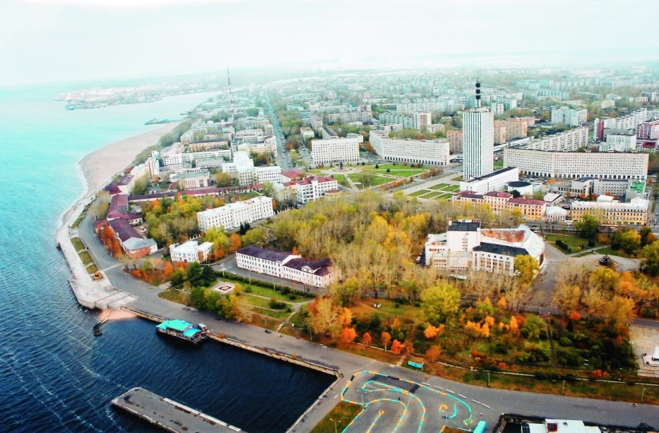
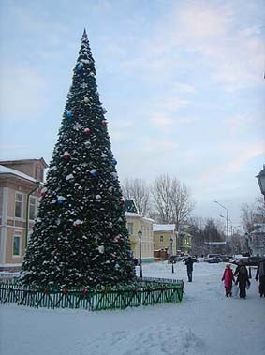
Виды современного Архангельска

Slide 12
Наш земляк-М.В. Ломоносов

